Slide 1
Función exponencial
4.1 Funciones exponenciales
4.2 Función exponencial natural

Slide 2
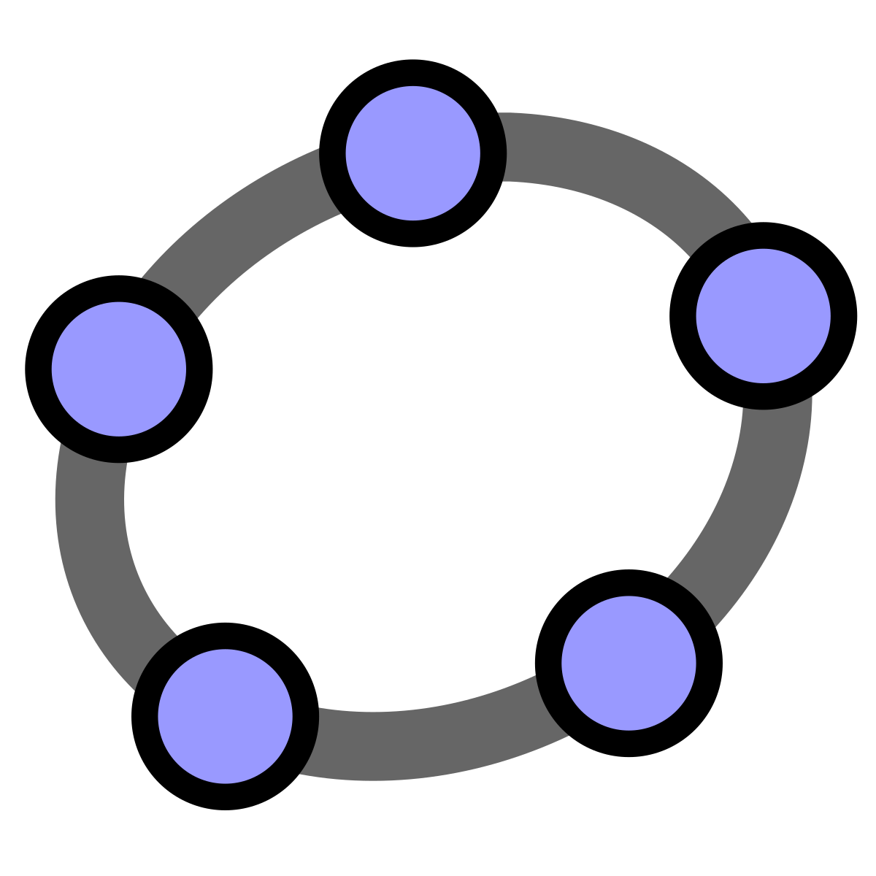

Función exponencial
La función exponencial con base a está definida para todos los números reales x por
$$f\left(x\right)=a^{x}$$
Donde a>0 y a≠1

Slide 3
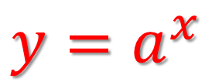
¿Qué observamos?
$$y=a^{x}$$
Variable x (independiente) se encuentra en el exponente
Contiene una Base (a)
Contiene una Asíntota Horizontal
Intersecciones con los ejes
Gráfico
Dominio
Conjunto Imagen
No puede ser negativo o 0
En este caso es y=0
En este caso no tiene raíces,
tiene ordena al origen en y=1
f(x)
f(x)
Todos los reales
Si 0 < a < 1
Si a > 1
Los reales mayores a 0
x
x

Slide 4
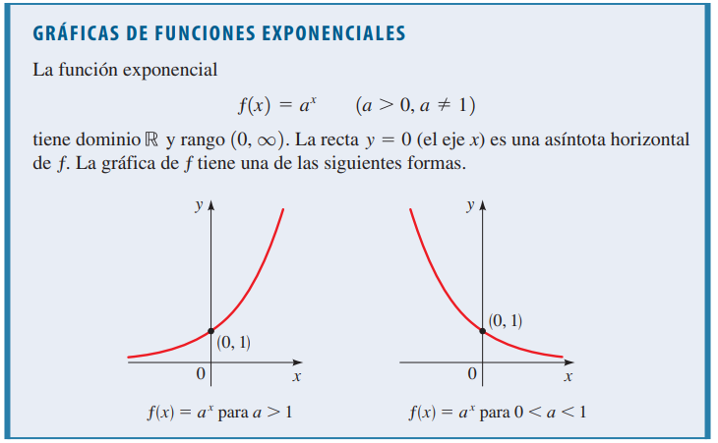

Slide 5

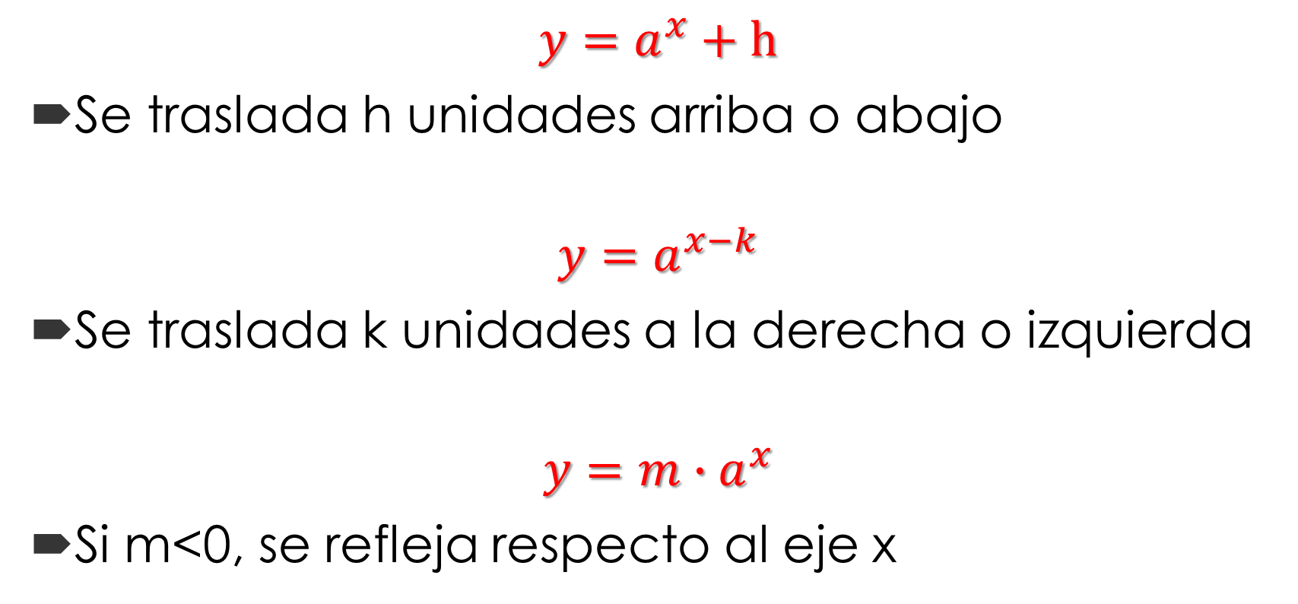
Otras observaciones
$$y=a^{x}+h$$
Se traslada h unidades arriba o abajo
$$y=a^{x−k}$$
Se traslada k unidades a la derecha o izquierda
$$y={m∙a}^{x}$$
Si m<0, se refleja respecto al eje x
La asíntota
horizontal
sería y=h

Slide 6
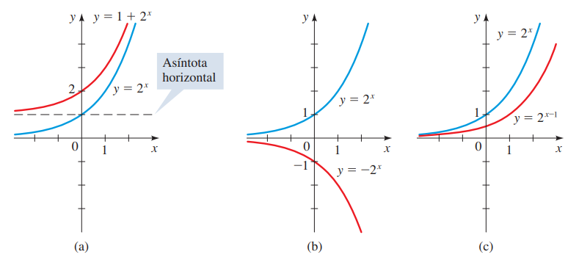

Slide 7
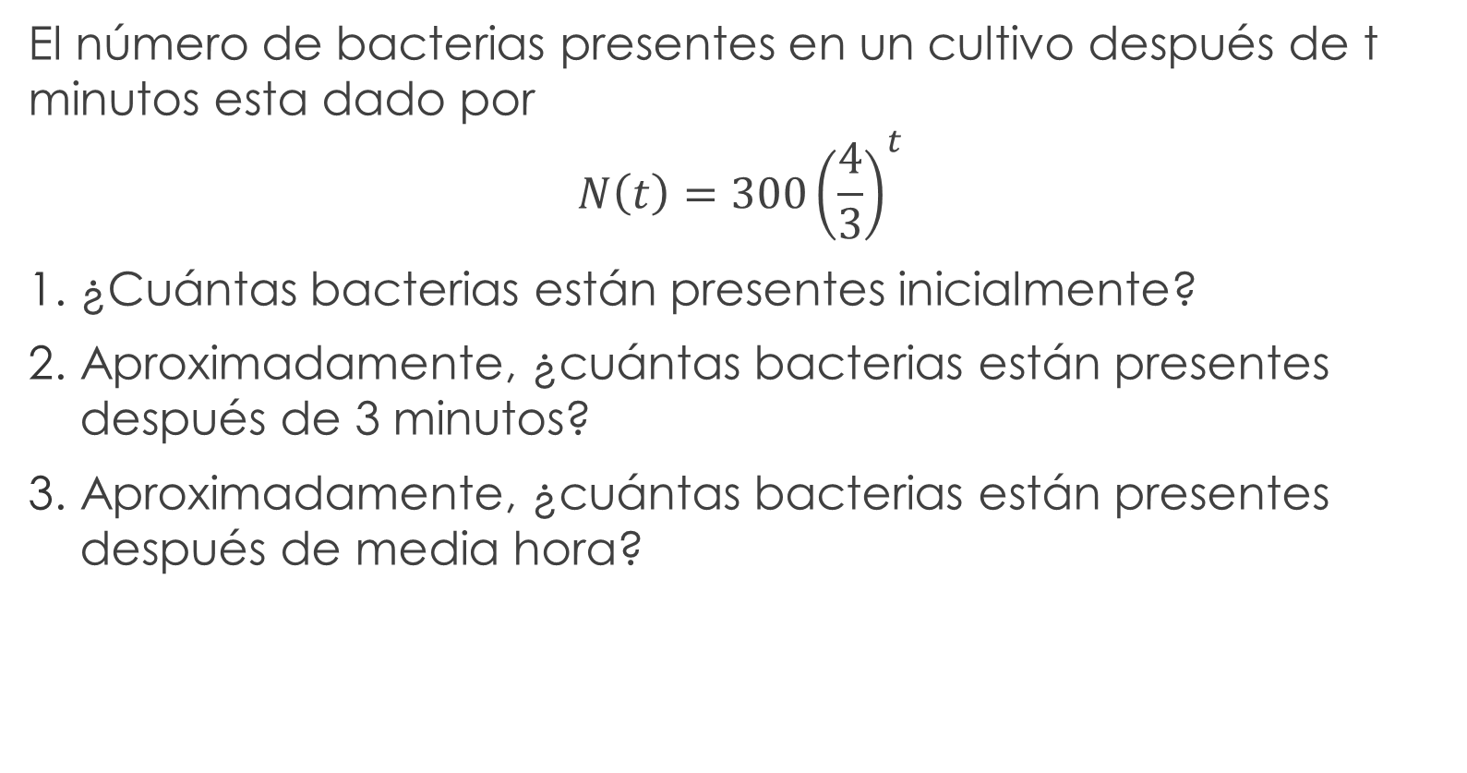
Aplicación
El número de bacterias presentes en un cultivo después de t minutos esta dado por
$$N\left(t\right)=300{\left(\frac{4}{3}\right)}^{t}$$
¿Cuántas bacterias están presentes inicialmente?
Aproximadamente, ¿cuántas bacterias están presentes después de 3 minutos?
Aproximadamente, ¿cuántas bacterias están presentes después de media hora?

Slide 8
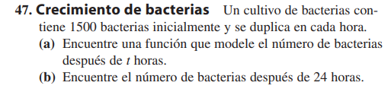
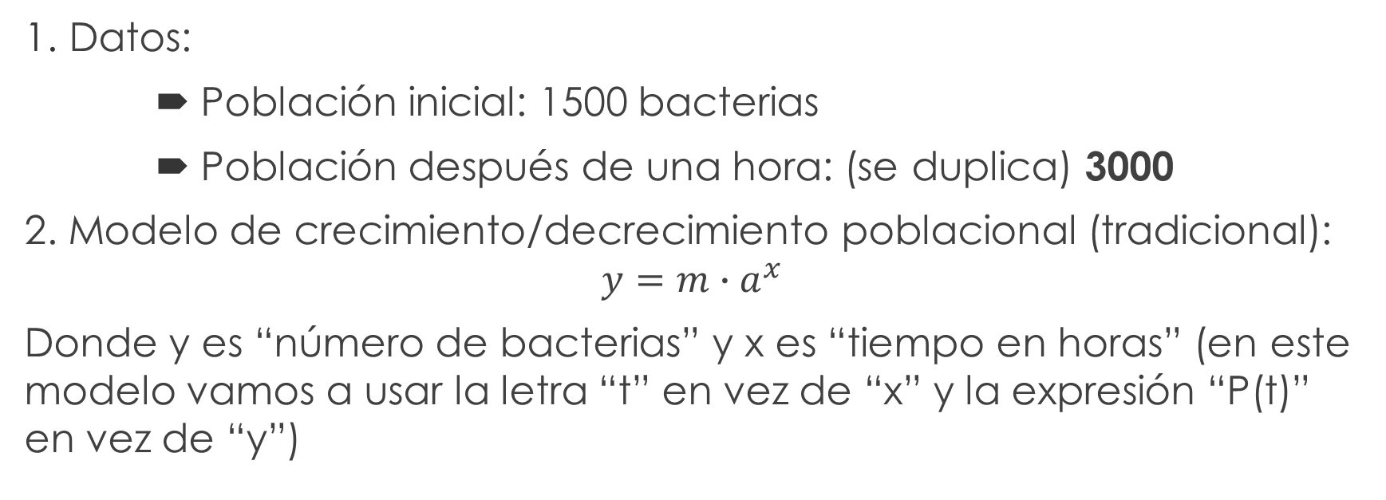
Aplicación
Datos:
Población inicial: 1500 bacterias
Población después de una hora: (se duplica) 3000
2. Modelo de crecimiento/decrecimiento poblacional (tradicional):
$$y=m∙a^{x}$$
Donde y es “número de bacterias” y x es “tiempo en horas” (en este modelo vamos a usar la letra “t” en vez de “x” y la expresión “P(t)” en vez de “y”)

Slide 9
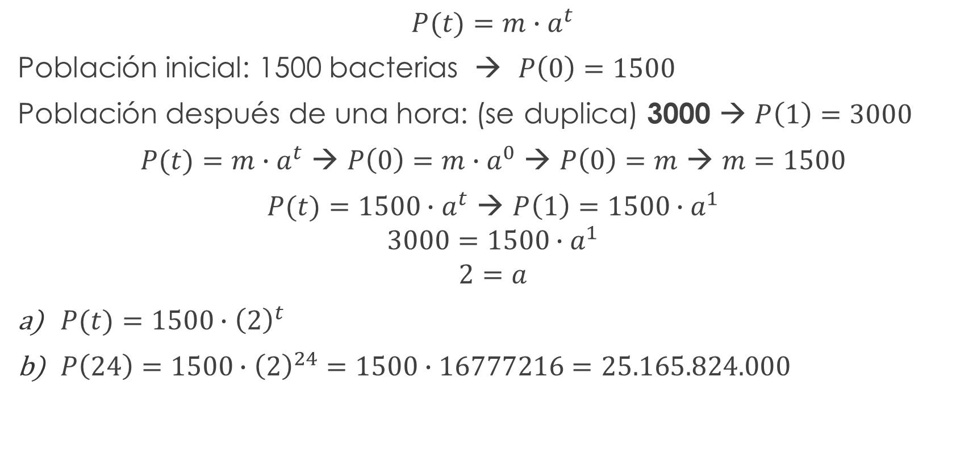
Aplicación
$$P(t)=m∙a^{t}$$
Población inicial: 1500 bacterias → $P\left(0\right)=1500$
Población después de una hora: (se duplica) 3000 → $P\left(1\right)=3000$
$P(t)=m∙a^{t}$ → $P\left(0\right)=m∙a^{0}$ → $P\left(0\right)=m$ → $m=1500$
$P(t)=1500∙a^{t}$ → $P\left(1\right)=1500∙a^{1}$
$$3000=1500∙a^{1}$$
$$2=a$$
$P(t)=1500∙{\left(2\right)}^{t}$
$P\left(24\right)=1500∙{\left(2\right)}^{24}=1500∙16777216=25.165.824.000$
Después de 24 horas, la población será de 25 mil millones bacterias

Slide 10
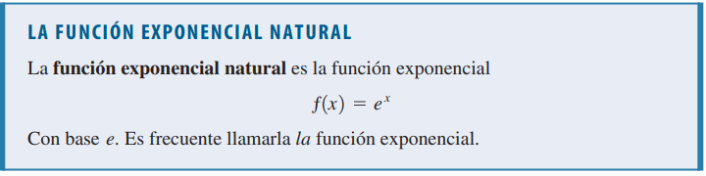
La función exponencial natural

Slide 11
Función logaritmo
4.3 Funciones logarítmicas
4.4 Leyes Logarítmicas
4.5 Ecuaciones exponenciales

Slide 12
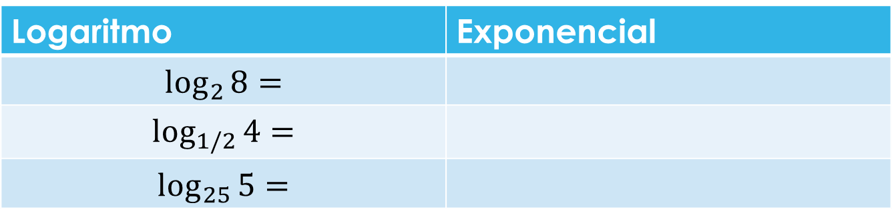

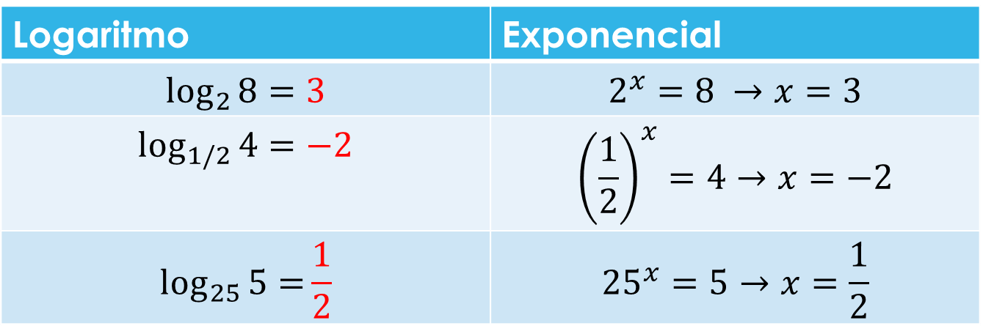
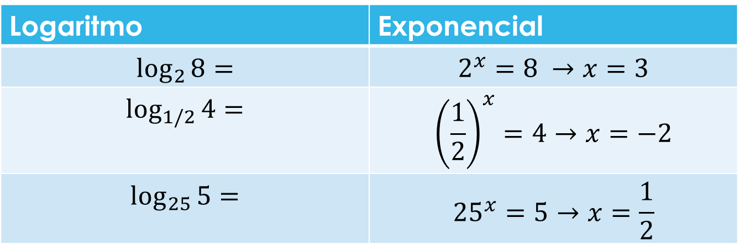
Logaritmo << >> Exponencial
$$\log_{a}{b}=c ↔ a^{c}=b$$
Logaritmo | Exponencial
$$\log_{2}{8}=$$
$$\log_{1/2}{4}=$$
$$\log_{25}{5=}$$
Logaritmo | Exponencial
$$\log_{2}{8}=$$ | $$2^{x}=8 →x=3$$
$$\log_{1/2}{4}=$$ | $${\left(\frac{1}{2}\right)}^{x}=4→x=−2$$
$$\log_{25}{5=}$$ | $${25}^{x}=5→x=\frac{1}{2}$$
Logaritmo | Exponencial
$$\log_{2}{8}=3$$ | $$2^{x}=8 →x=3$$
$$\log_{1/2}{4}=−2$$ | $${\left(\frac{1}{2}\right)}^{x}=4→x=−2$$
$$\log_{25}{5=}\frac{1}{2}$$ | $${25}^{x}=5→x=\frac{1}{2}$$

Slide 13
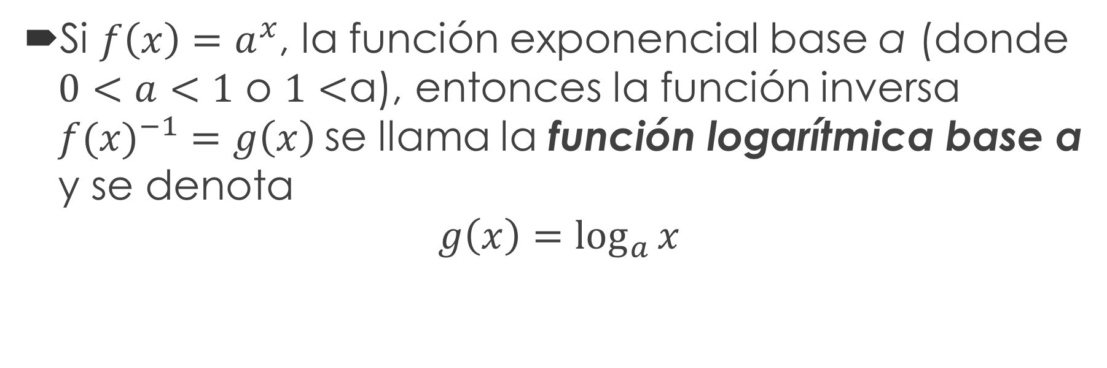
FUNCIÓN LOGARIMO
Si $f\left(x\right)=a^{x}$, la función exponencial base a (donde $0<a<1$ o $1<$a), entonces la función inversa ${f(x)}^{−1}=g\left(x\right)$se llama la función logarítmica base a y se denota
$$g\left(x\right)=\log_{a}{x}$$

Slide 14
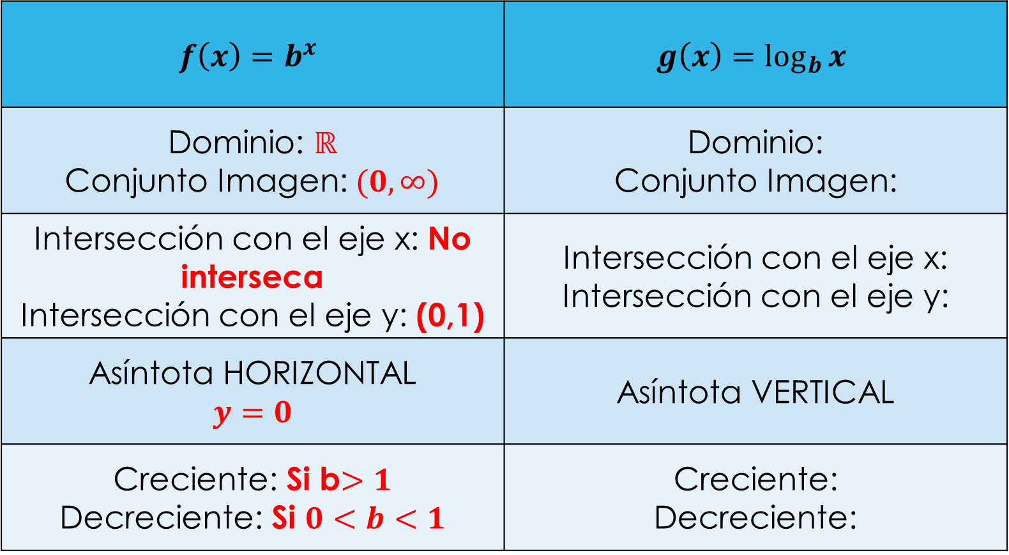
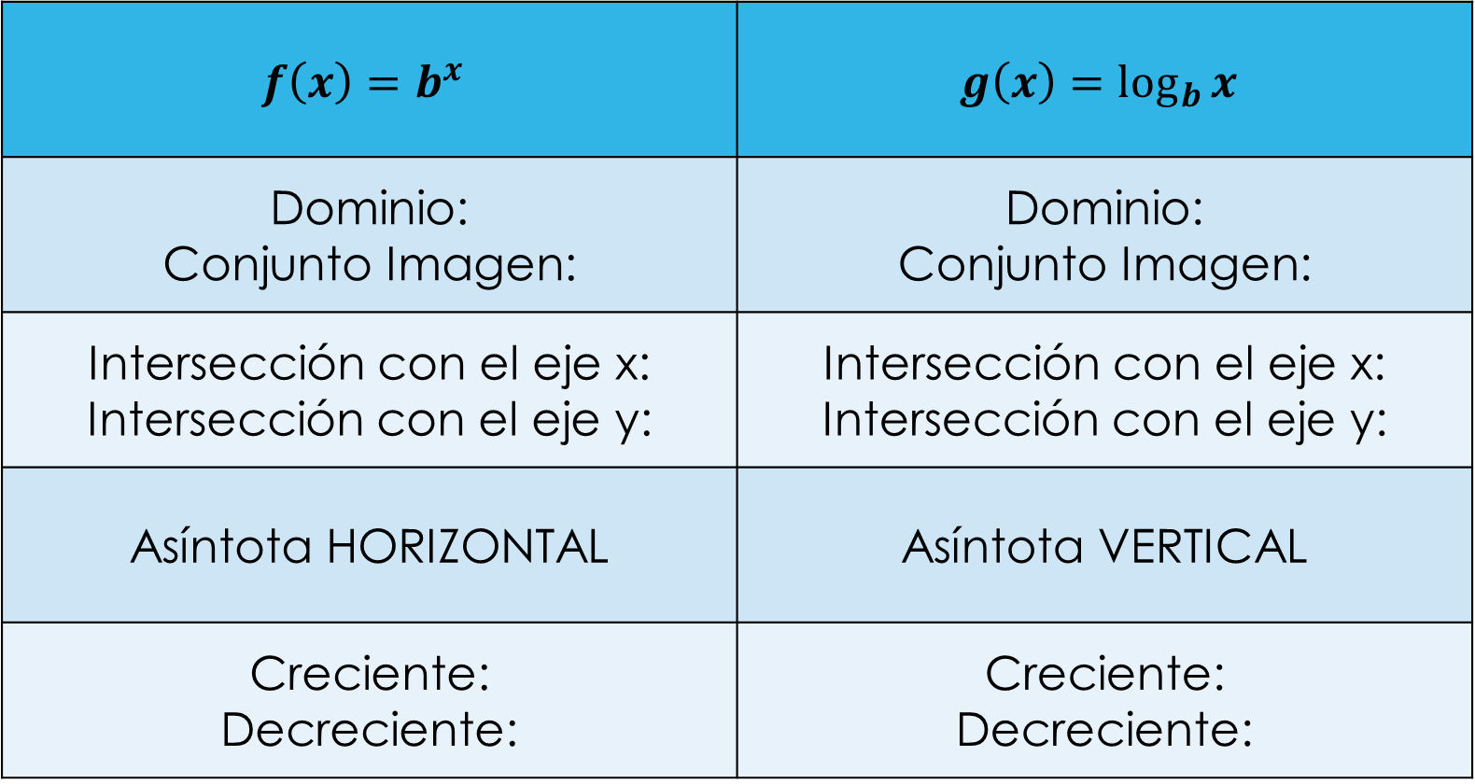
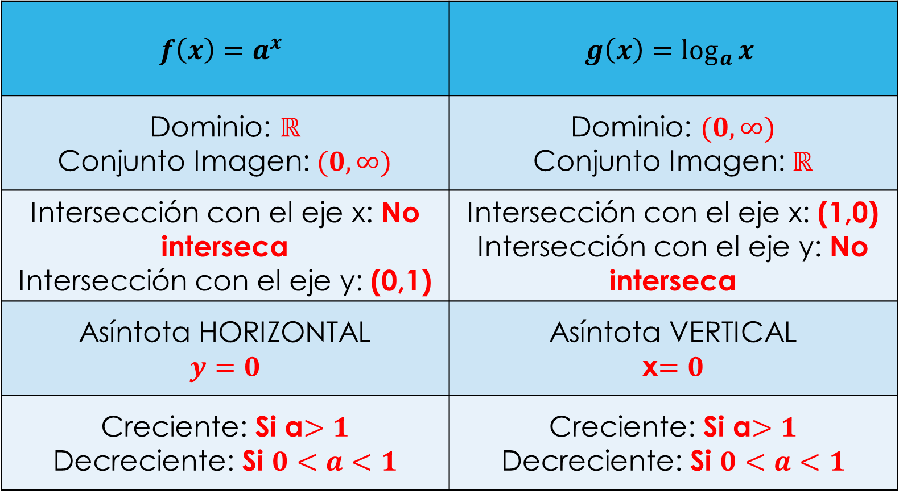
$$f\left(x\right)=b^{x}$$ | $$g\left(x\right)=\log_{b}{x}$$
Dominio: Conjunto Imagen: | Dominio: Conjunto Imagen:
Intersección con el eje x: Intersección con el eje y: | Intersección con el eje x: Intersección con el eje y:
Asíntota HORIZONTAL | Asíntota VERTICAL
Creciente: Decreciente: | Creciente: Decreciente:
$$f\left(x\right)=a^{x}$$ | $$g\left(x\right)=\log_{a}{x}$$
Dominio: $ℝ$ Conjunto Imagen: $(0,∞)$ | Dominio: $(0,∞)$ Conjunto Imagen: $ℝ$
Intersección con el eje x: No interseca Intersección con el eje y: (0,1) | Intersección con el eje x: (1,0) Intersección con el eje y: No interseca
Asíntota HORIZONTAL $$y=0$$ | Asíntota VERTICAL x$=0$
Creciente: Si a$>1$ Decreciente: Si $0<a<1$ | Creciente: Si a$>1$ Decreciente: Si $0<a<1$
$$f\left(x\right)=b^{x}$$ | $$g\left(x\right)=\log_{b}{x}$$
Dominio: $ℝ$ Conjunto Imagen: $(0,∞)$ | Dominio: Conjunto Imagen:
Intersección con el eje x: No interseca Intersección con el eje y: (0,1) | Intersección con el eje x: Intersección con el eje y:
Asíntota HORIZONTAL $$y=0$$ | Asíntota VERTICAL
Creciente: Si b$>1$ Decreciente: Si $0<b<1$ | Creciente: Decreciente:

Slide 15
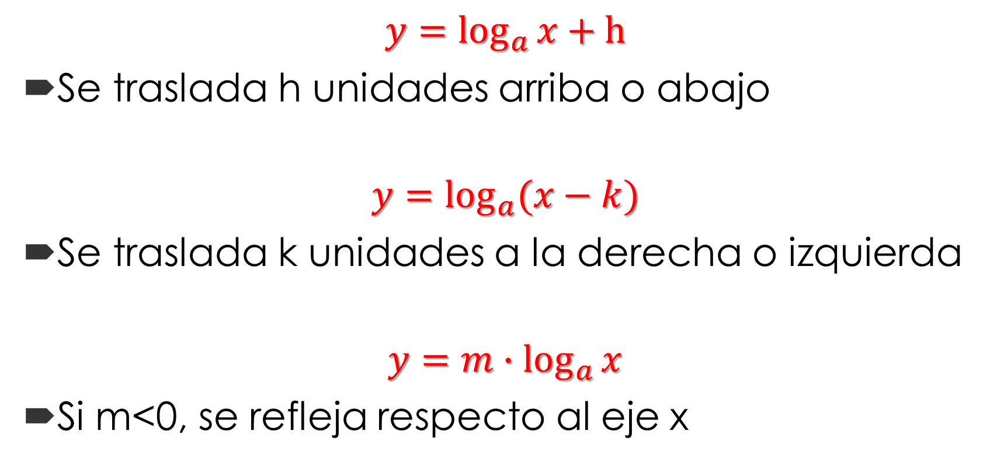
Otras observaciones
$$y=\log_{a}{x}+h$$
Se traslada h unidades arriba o abajo
$$y=\log_{a}{(x−k)}$$
Se traslada k unidades a la derecha o izquierda
$$y=m∙\log_{a}{x}$$
Si m<0, se refleja respecto al eje x
La asíntota
vertical
sería x=k

Slide 16
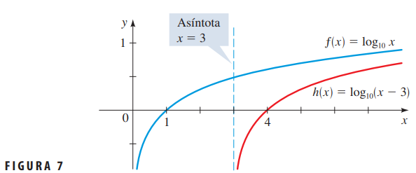
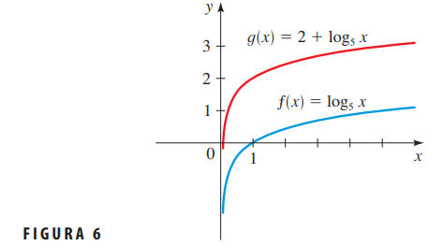
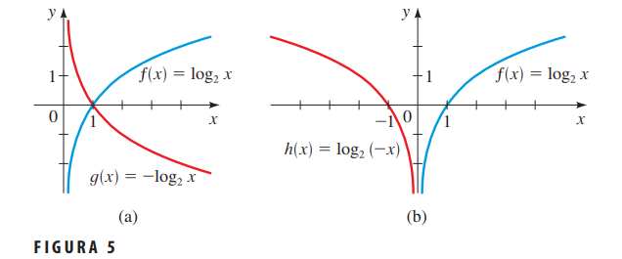

Slide 17

Analiza la siguiente función
$$f\left(x\right)=\log_{1/2}{x}−3$$
Dominio
Conjunto Imagen
Asíntota vertical
Intersección con los ejes
Creciente o decreciente

Slide 18
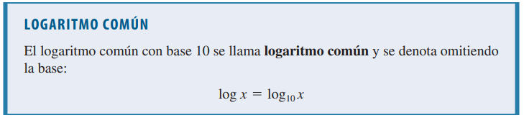
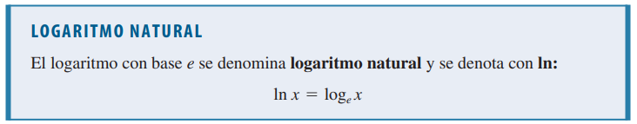

Slide 19
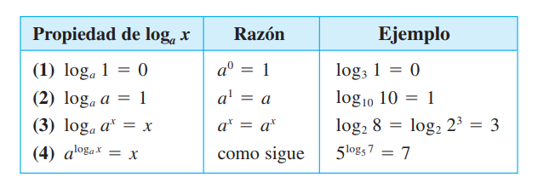
Propiedades de logaritmo

Slide 20
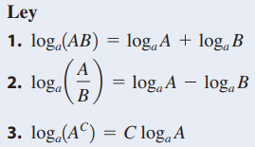
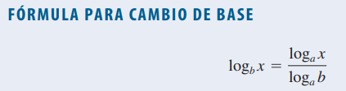
Propiedades de logaritmo
Sea “a” un número positivo, con a≠0. Sean A, B y C cualquier numero real, con A>0 y B>0

Slide 21
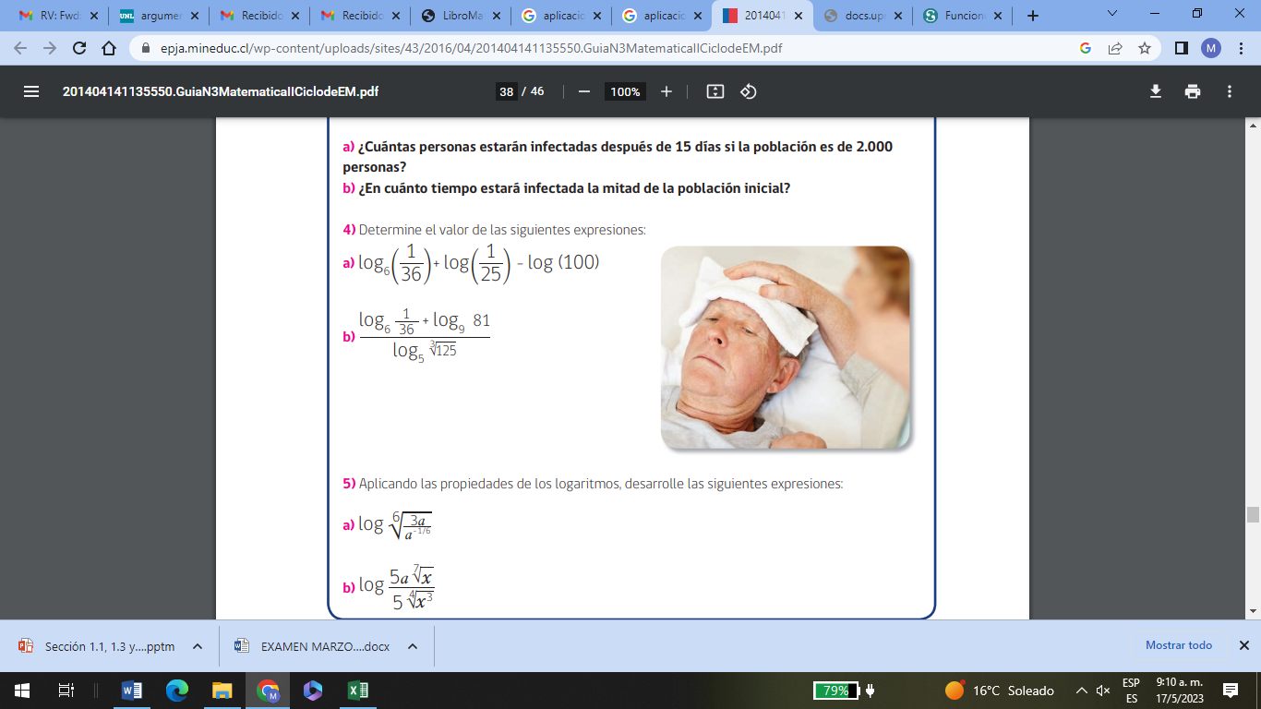

Slide 22
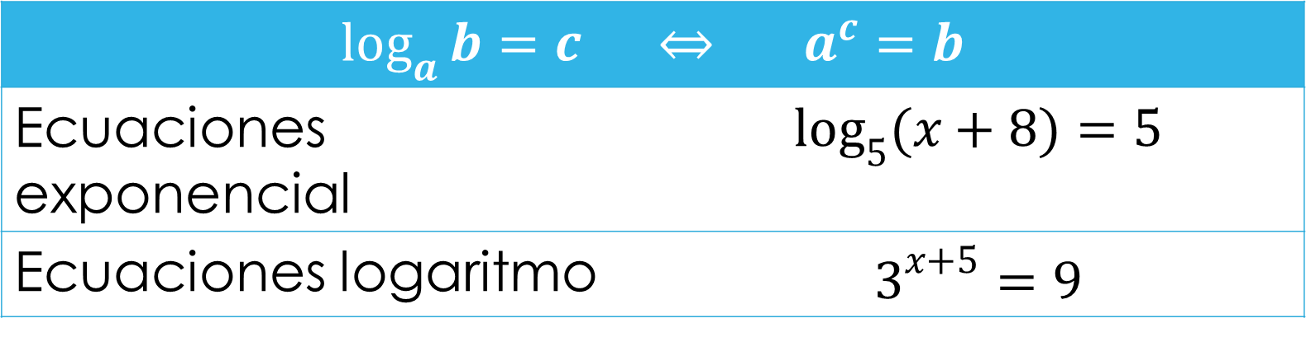
$$\log_{a}{b}=c ⇔ a^{c}=b$$
Ecuaciones exponencial | $$\log_{5}{(x+8)}=5$$
Ecuaciones logaritmo | $$3^{x+5}=9$$
Depende la situación se puede trabajar las ecuaciones exponenciales dentro de la potencia, como también la ecuación logaritmo se puede resolver dentro del logaritmo.
Pero puede suceder que trabajando con la exponencial debemos pasar a logaritmo, y viceversa.

Slide 23
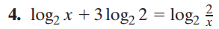
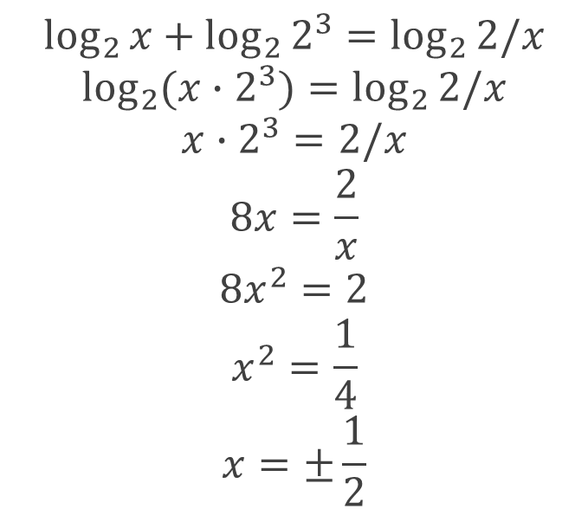

Ejemplos de ecuaciones logaritmo
$$\log_{2}{x}+{\log_{2}{2}}^{3}=\log_{2}{2/x}$$
$$\log_{2}{(x∙2^{3})}=\log_{2}{2/x}$$
$$x∙2^{3}=2/x$$
$$8x=\frac{2}{x}$$
$$8x^{2}=2$$
$$x^{2}=\frac{1}{4}$$
$$x=±\frac{1}{2}$$
Para $x=−\frac{1}{2}$ no esta definida $\log_{2}{x}$, por lo tanto descartamos esta solución y llegamos a que x=1/2

Slide 24
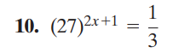
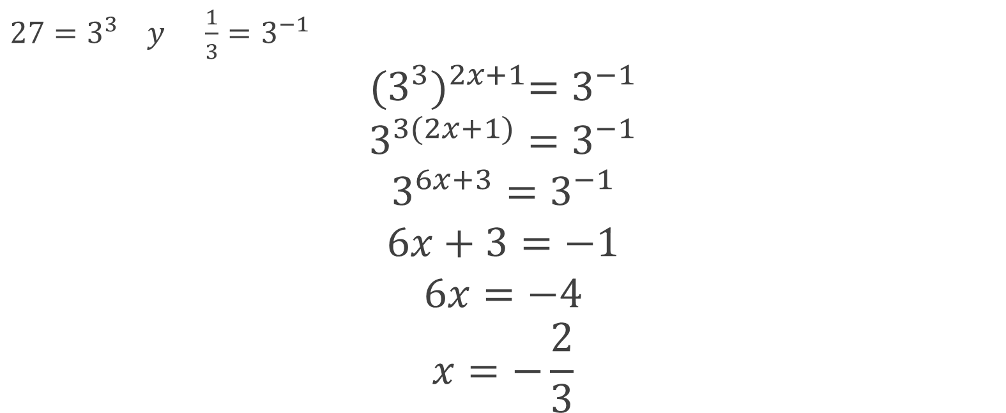
Ejemplos de ecuaciones exponenciales
$27=3^{3} y \frac{1}{3}=3^{−1}$
$${(3^{3})}^{2x+1}=3^{−1}$$
$$3^{3(2x+1)}=3^{−1}$$
$$3^{6x+3}=3^{−1}$$
$$6x+3=−1$$
$$6x=−4$$
$$x=−\frac{2}{3}$$

Slide 25
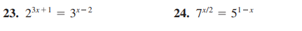
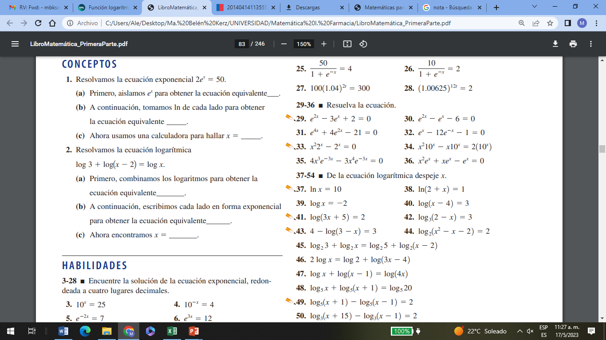
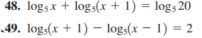
Veamos más ejemplos…

